Slide 2
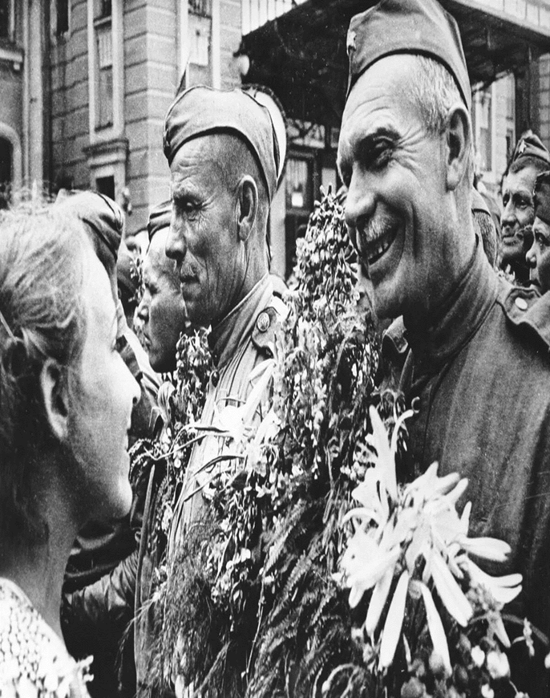
75 лет Победы! 1945 2020

Slide 3
Помним, гордимся!

Slide 4
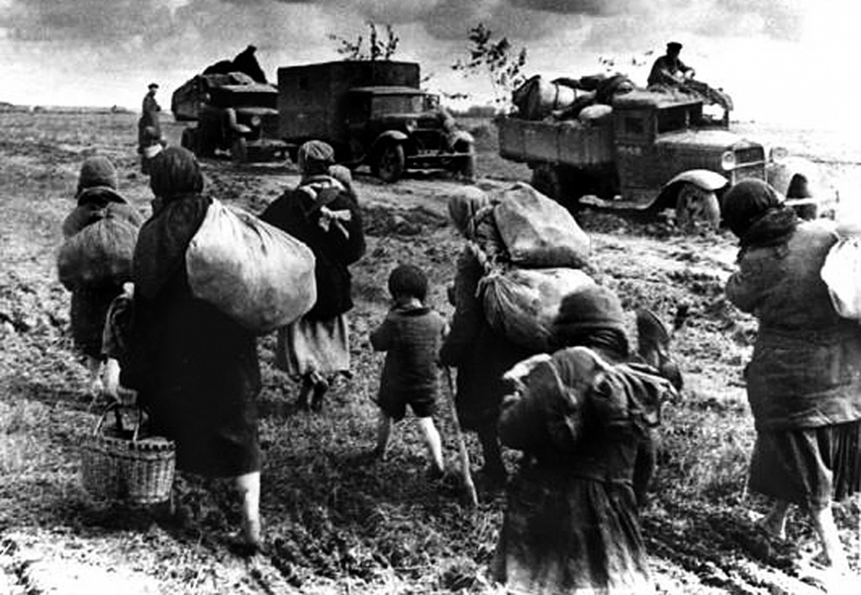
Лик войны ужасен

Slide 5
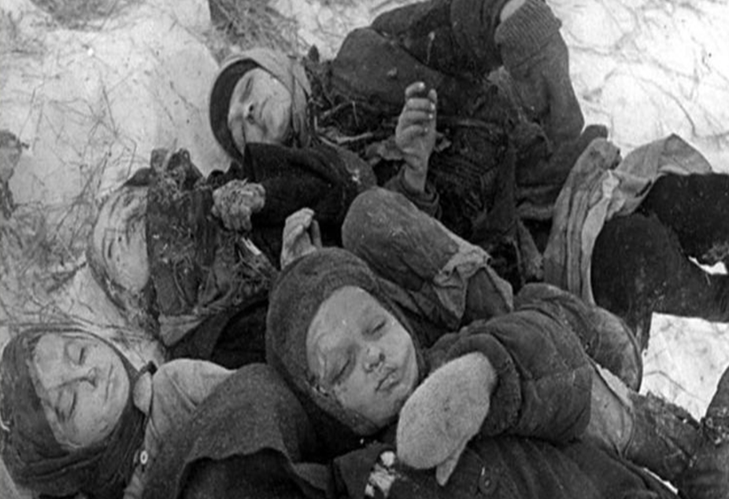

Slide 6
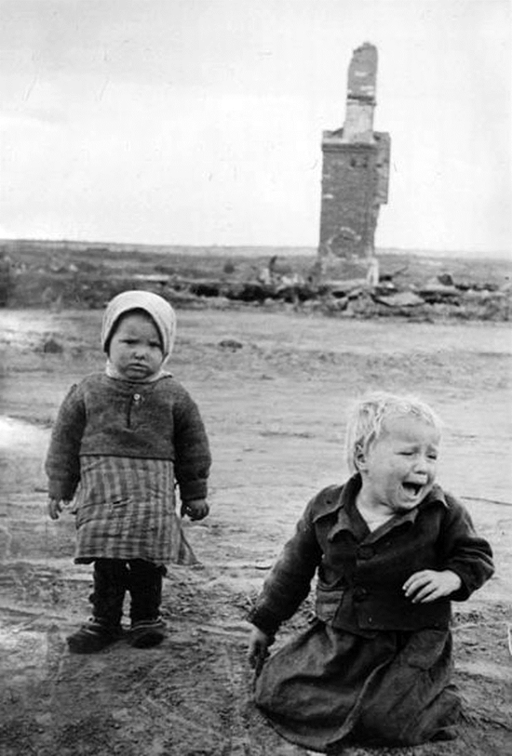
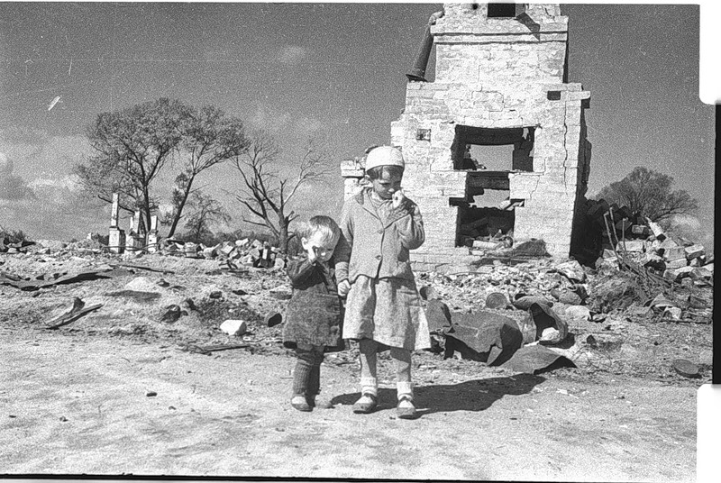

Slide 7
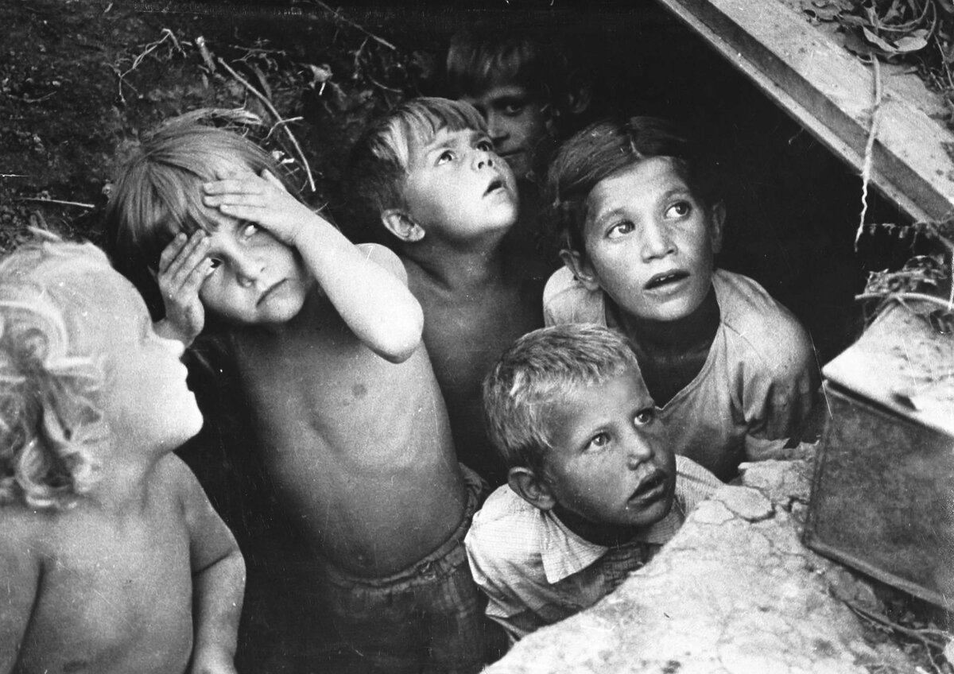

Slide 8
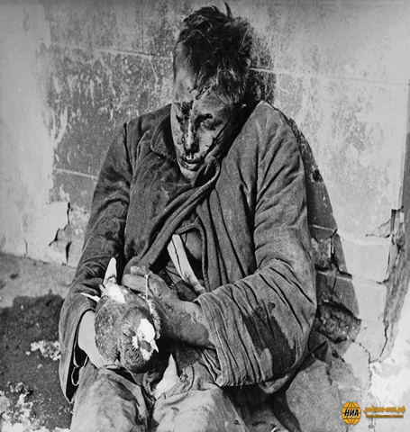
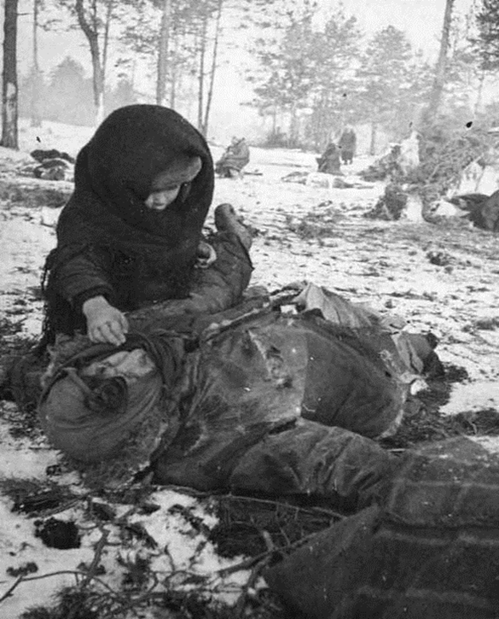

Slide 9
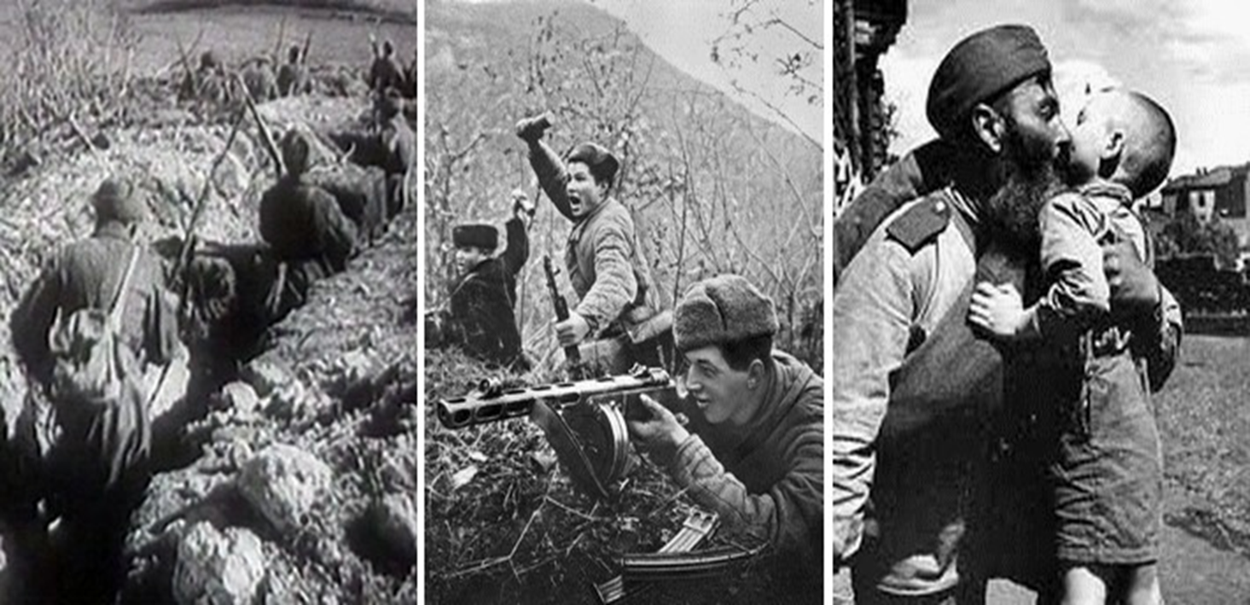

Slide 10
«Лик войны ужасен, лик любви прекрасен…»

Slide 11
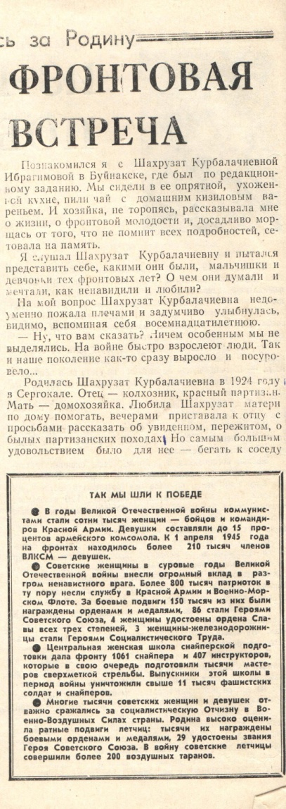
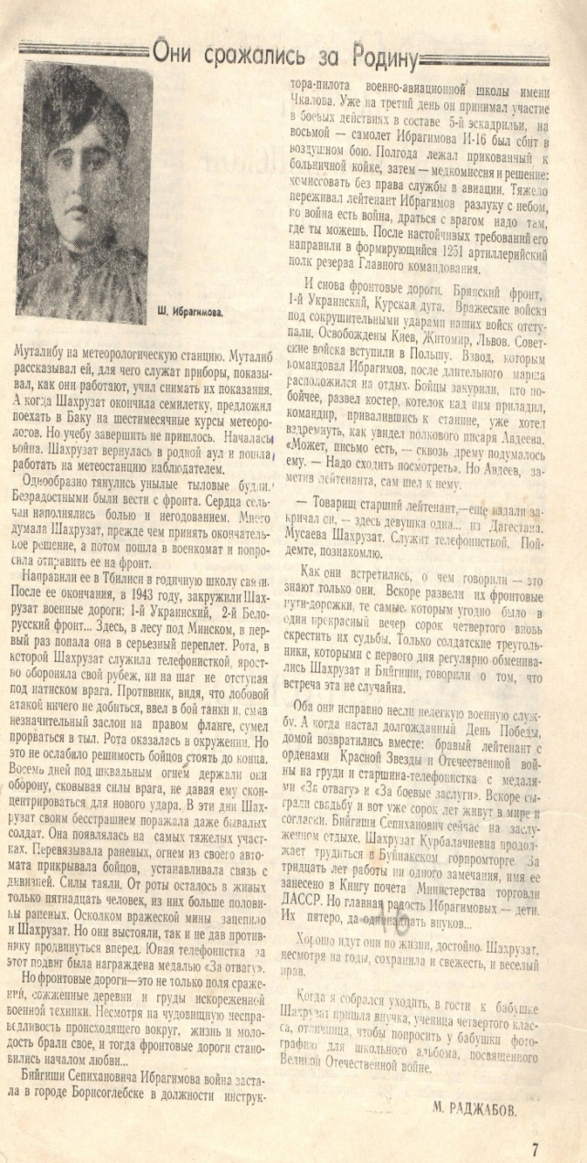
Фронтовая встреча

Slide 12
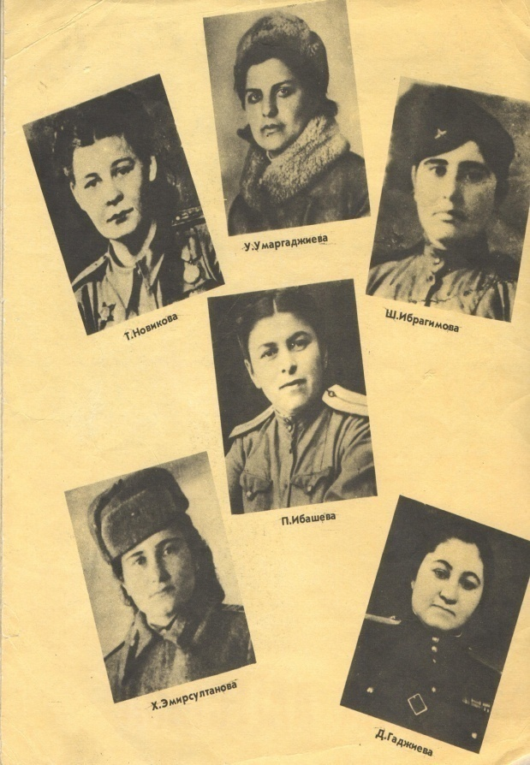
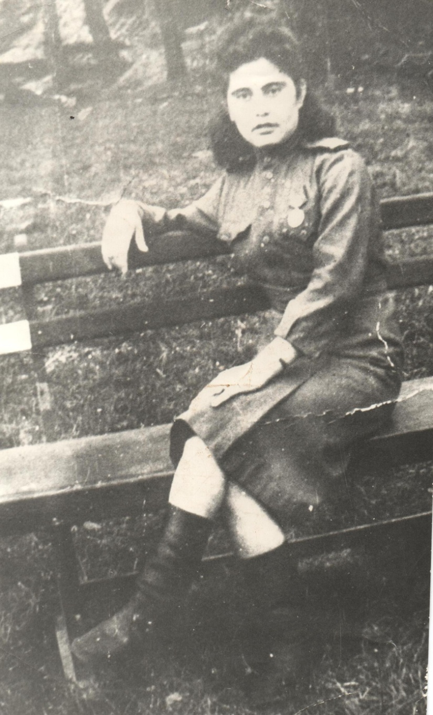
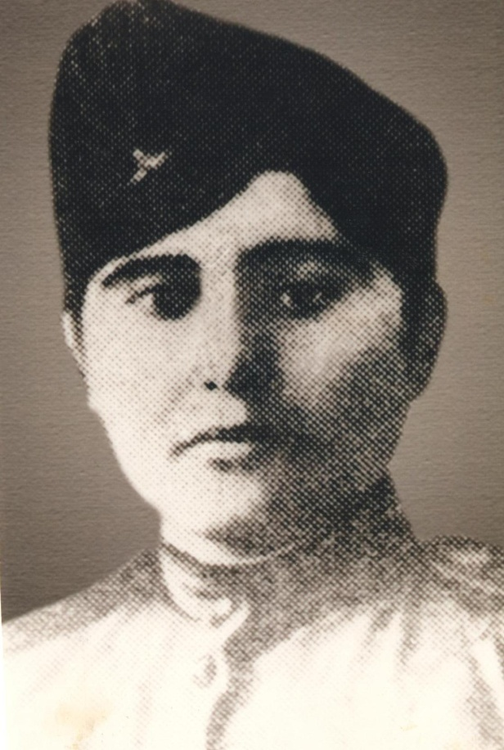
Мусаева Шахсалам Курбаналиевна

Slide 13
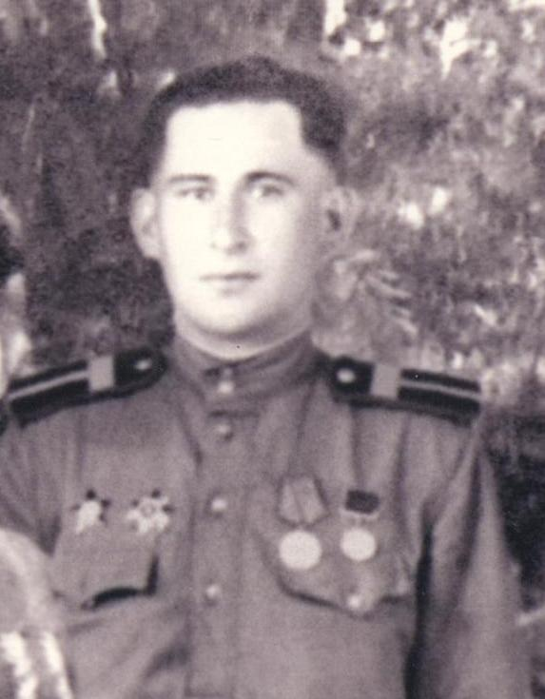
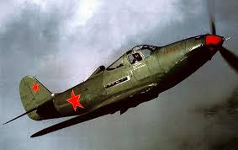
Ибрагимов Бийгиши Ибрагимович

Slide 14
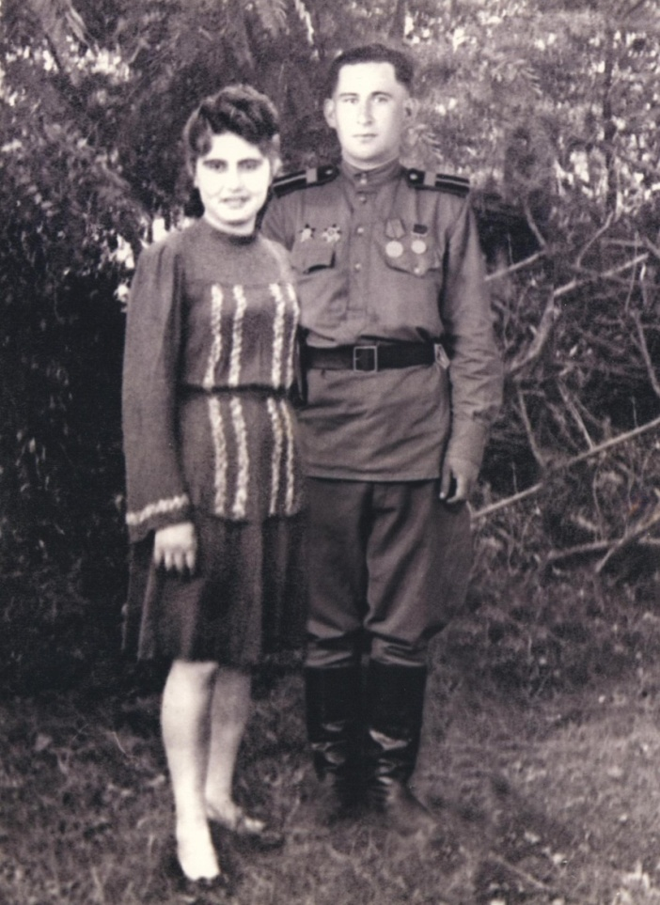
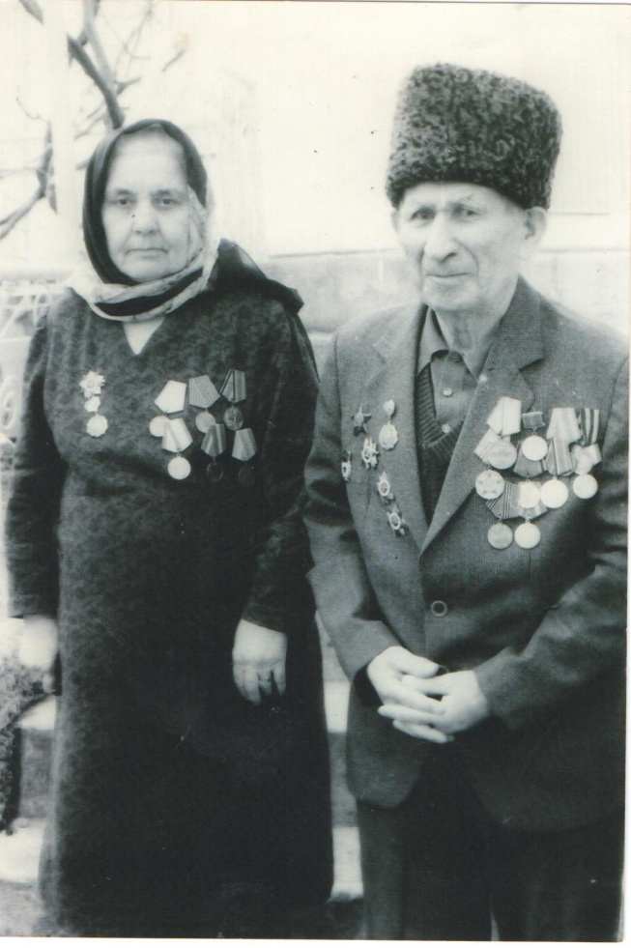
«Лик войны ужасен, лик любви прекрасен…»
52 года
спустя
9 мая 1945 г.
9 мая 1997 г.

Slide 15
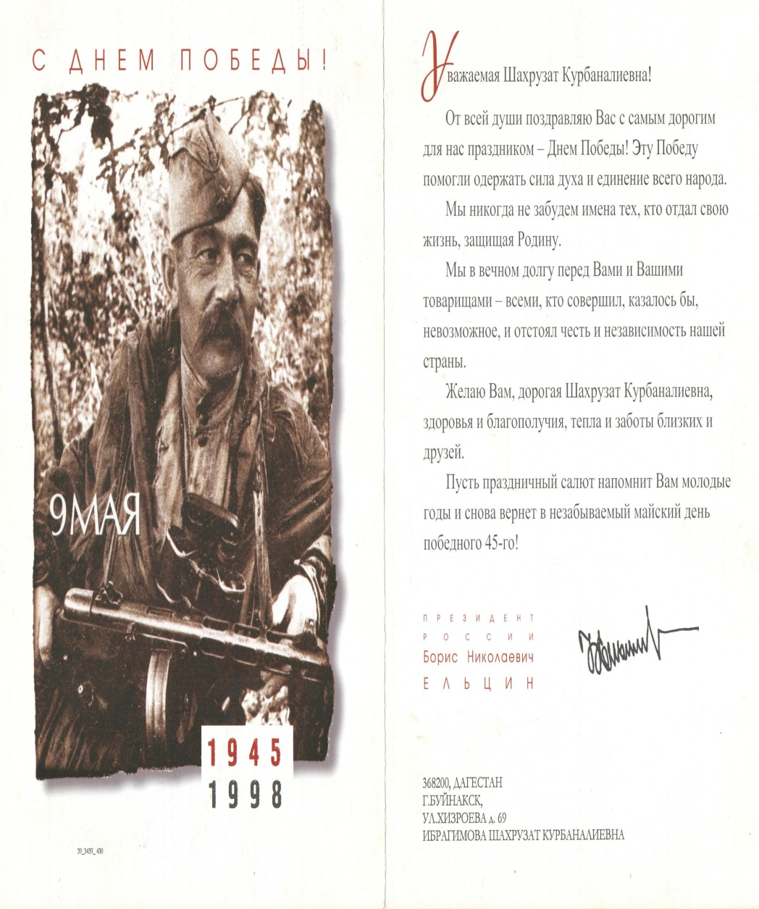
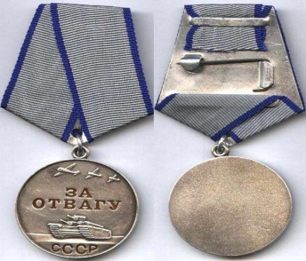
С днем Победы!

Slide 16
«Лик войны ужасен, лик любви прекрасен».
Чем дальше уходит от нас история Великой Отечественной войны, тем больше мы должны говорить о ней, об этой страшной трагедии. Не всё еще известно, не всё сказано об этой войне, несмотря на то, что написано много книг, снято немало фильмов. Нас жителей Буйнакска и Буйнакского района должно переполнять чувство гордости за своих земляков, которые внесли немалую лепту в разгром фашизма в приближение Дня Победы, вставших на защиту Родины от фашисткой нечисти, храбро сражавшихся на всех фронтах.
Статья «Лик войны ужасен, лик любви прекрасен» посвящена описанию жизни двух фронтовиков моих дедушке и бабушке, чьи судьбы навсегда связала Великая Отечественная война. Мою семью как многие миллионы семей в Советском Союзе страшная война не обошла стороной. Мои дедушка и бабушка ветераны Великой Отечественной войны. О их войне, где было всё – смерть, ходившая по пятам, тяжелые бои в небе и на земле, ранение и встреча любви всей их жизни на фронтах войны написан фронтовой роман «Магинора» - М. К. Керимовым. В основе этого романа действительно лежит судьба моих близких и родных, имена героев были изменены, что главные герои произведения: отважная Магинора это Мусаева Шахсалам, а летчик Темирлан это Бийгиши Ибрагимов, о котором я бы хотела рассказать

Slide 17
7 октября в 1938 году молодого парня Ибрагимова Бийгиши призвали в армию, к тому времени ему было 20 лет. Его отправили курсантом Борисоглебского авиаучилища им. Чкалова. Его образование, общее развитие и главное усердие позволило ему сделать это в числе лучших. Шестерых самых способных пилотов командование решило оставить в качестве инструкторов училища. Так с января 1940 года до самого начала войны он летал и обучал будущих летчиков. На второй день начала войны летчика Бийгиши Ибрагимова направили пилотом 5-й отдельной авиаэскадрильи Центрального фронта. В 1942 году в одном из боевых вылетов наших атаковали с большим численным превосходством немецкие самолеты. Бой был тяжелым, сгорели несколько самолетов врага, но и нашим досталось изрядно. В этом групповом бою один из сбитых самолетов был на счету Ибрагимова, но и его самолет был подбит. В результате тяжелого ранения в этом страшном воздушном бою он лечился в течение семи месяцев в эвакогоспитале города Троицка Челябинской области, и ему пришлось расстаться с мечтой о небе. Его молодого старшего лейтенанта направили в должности командира роты 1251 артполка 17 Брянского и 1 Украинского фронтов Главного командования. Где судьба подарила ему встречу с девушкой по имени Шахсалам, которая стала его женой. Мусаева Шахсалам Курбаналиевна родилась в Сергокале 8 марта 1924 г.

Slide 18
После окончания 7 классов поехала учиться в Баку на наблюдателя метеорологической станции. Когда началась война, ее в числе лучших студенток училища направили в Тбилисскую школу связи. А после окончания учебы в 1943 году молодую связистку направили на фронт, сначала 1-й Украинский, затем 2-й Белорусский фронт. Здесь под Минском осенью 1943 года ее рота оказалась в окружении, восемь дней и ночей немцы обстреливали роту, было много убитых и раненых, в том числе ранена была и сама Шахсалам осколком мины. В эти дни Шахсалам своим бесстрашием поражала даже бывалых солдат. Силы бойцов таяли. От роты осталось в живых только пятнадцать человек, из них больше половины раненых. Но они выстояли, так и не дав противнику продвинуться вперед. Юная телефонистка за этот подвиг была награждена медалью «За отвагу».
После госпиталя Шахсалам перевели в тот полк, где одной из рот командовал Бийгиши. Они познакомились, но вскоре их развели фронтовые дороги, те самые которым было угодно в один прекрасные вечер сорок четвертого вновь свести их судьбы. Только солдатские треугольники, которыми с первого дня регулярно обменивались Шахсалам и Бийгиши, говорили о том, что встреча их была не случайно. С начала их второй встречи и до окончания войны Бийгиши и Шахсалам воевали вместе.
Во 2-й половине 1944 года Советские войска изгнали фашистов из Румынии, Польши, Югославии, Болгарии, Чехословакии и Венгрии.

Slide 19
Дивизия, в которой служили Бийгиши и Шахсалам, вплотную приблизилась к границе Восточной Пруссии.
С 13 по 28 января 1945 года рота Бийгиши в составе Белорусского фронта пробилась вглубь Восточной Пруссии и вышла к городу Кенигсберг. Город был взят Красной Армией в трехдневный срок. Рота под командованием Бийгиши шла на Берлин, до него оставалось 60 км, когда 9 мая 1945 года Германией была объявлена безоговорочная капитуляция. Оба они исправно несли нелегкую военную службу. А когда настал долгожданный День Победы, домой возвратились вместе: бравый лейтенант Бийгиши был кавалером ордена Отечественной войны I степени, дважды Ордена II степени, Красной Звезды, был награжден медалями «За отвагу», «За боевые заслуги», «За освобождение Праги». А старшина Мусаева Шахсалам с медалями «За отвагу», «За боевые заслуги» и кавалером ордена Отечественной войны II и III степени. Они не любили говорить о своих наградах, считая, что самое главная награда это победа наших бойцов.
После войны Бийгиши и Шахсалам отправились домой, и их фронтовая дружба обернулась свадьбой. У них родилось пятеро детей – сын, 4 дочери, 16 внуков. Они прожили в браке 52 года. После окончания войны Бийгиши работал руководителей в различных организациях. В 27 лет он стал председателем колхоза им. Дахадаева в сел. Верхнее Казанище, затем директором лесхоза, начальником ДРСУ, директором межрайзаготскота.

Slide 20
Дедушка обладал организаторским талантом, усердием и трудолюбием, он многое сделал для решения социально-экономических проблем района. Шахсалам же проработала в Буйнакском Горпромторге более 30 лет. Они прожили достойную и счастливую жизнь. 15 июля 1997 года на 78-м году оборвалась жизнь моего героя ветерана, светлая память о нем сохраниться навсегда в моем сердце. Шахсалам не вынесла утрату близкого для нее человека и 25 марта 2000 году скончалась на 76-м году жизни.
Время скоротечно. Их дети и мы внуки были воспитаны на рассказах о подвигах той войны, о любви к Родине и к своему народу, в духе патриотизма. В победе Великой Отечественной войны есть заслуга этих двух ветеранов. Нынешнему поколению есть чему поучиться у них, - таким понятиям как долг, любовь к Родине, патриотизм, чувство справедливости, ответственности, отвага и честь. Помнить о их подвиги и их рассказах о той страшной войне я буду всегда. История – это не безликие факты и цифры, это реальные судьбы наших отцов, дедов и прадедов.
Я горжусь тем, что я являюсь частью удивительной истории Бийгиши и Шахсалам, несмотря на все трудности и испытания, которые выпали на их долю, они с достоинством смогли их пройти, а ведь Шахсалам на начало войны было всего 17 лет, а Бийгиши 22 года. Надеюсь, что мое поколение будет ПОМНИТЬ ужасы и потери той войны, ГОРДИТЬСЯ героями и своей Родиной и никогда НЕ ЗАБУДЕТ тех, кого уже нет с нами.
Знать, помнить и гордиться историей своей Родины необходимо, чтобы жить!

Slide 21
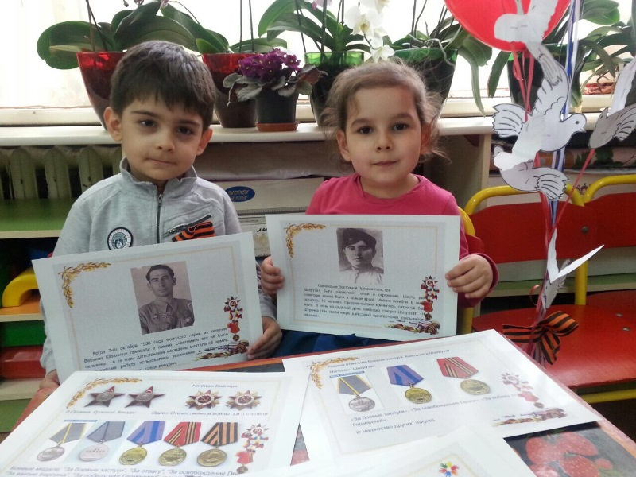

Slide 22
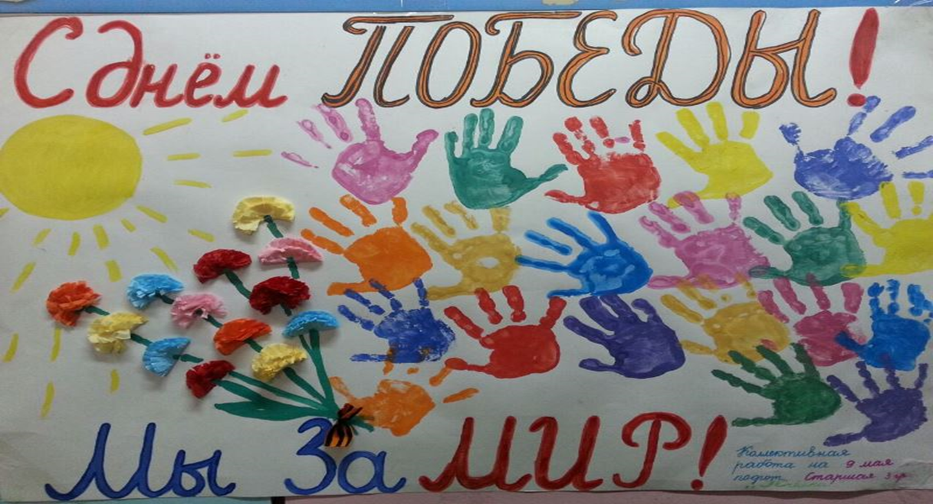

Slide 24
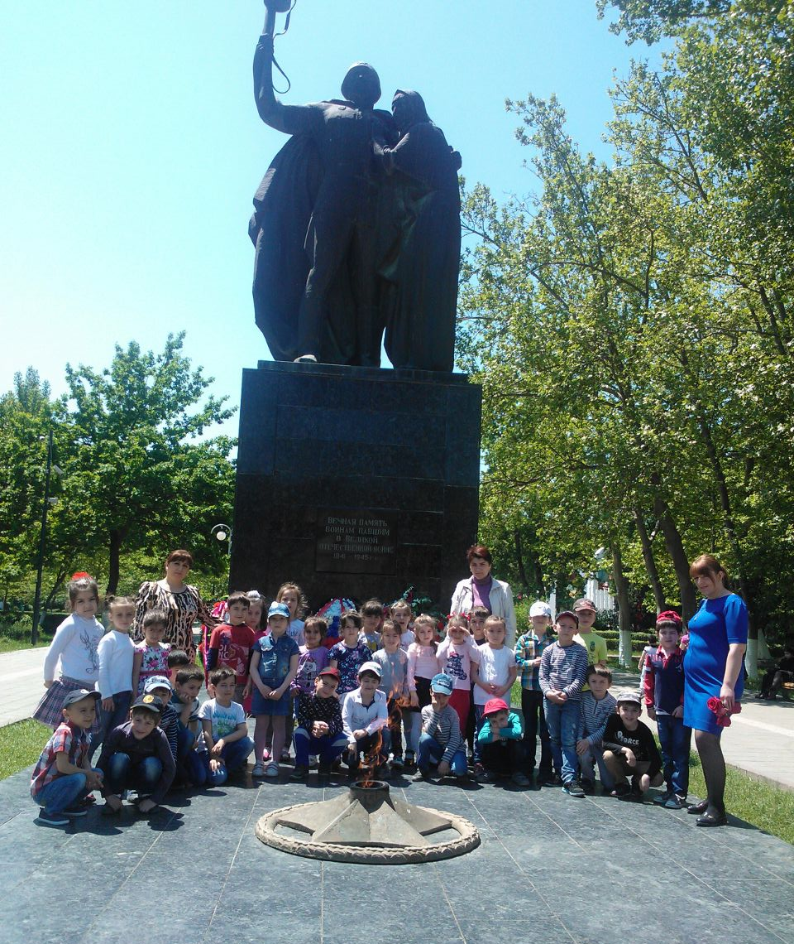
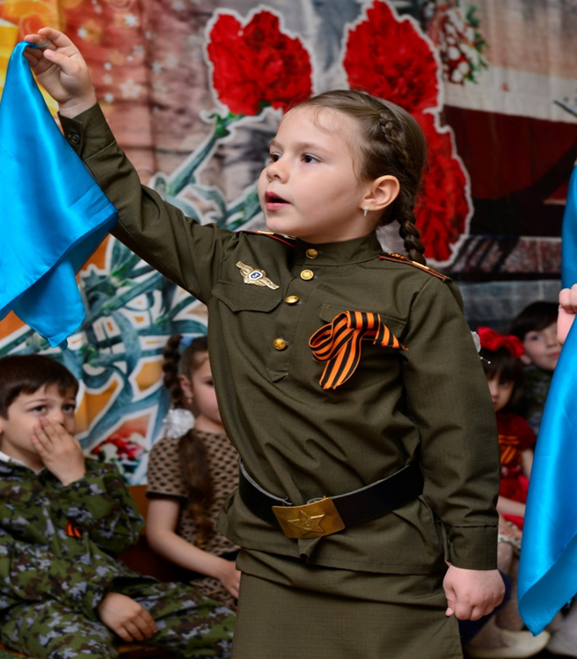

Slide 25
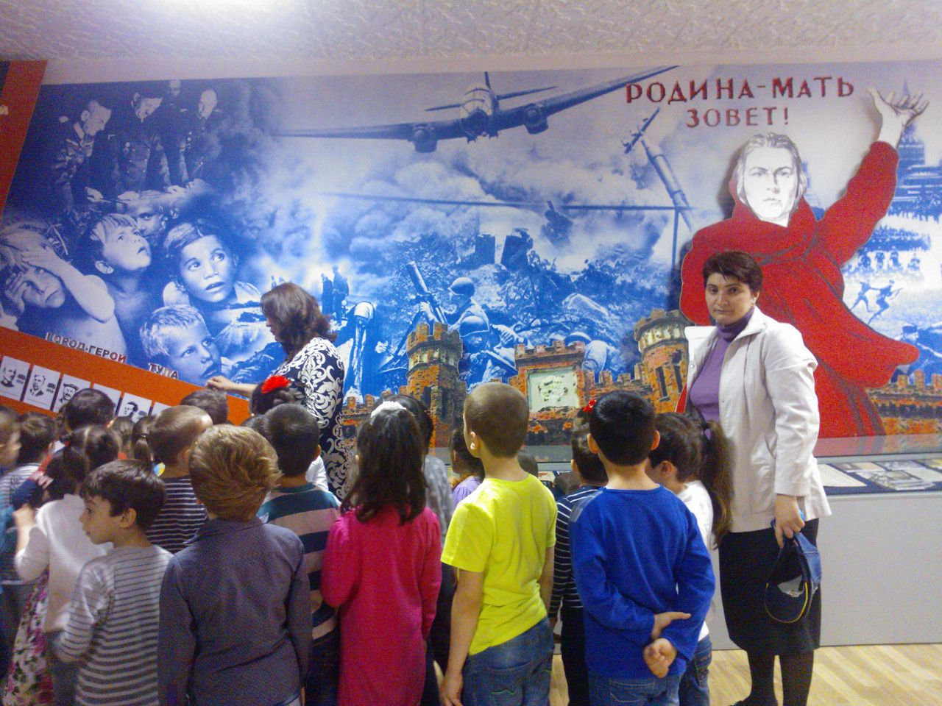

Slide 26
